Slide 1
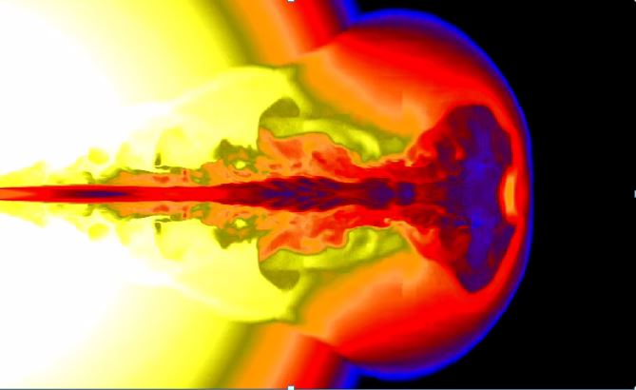
Gammaflits, geboorte van een Zwart Gat numerieke simulatie van uitbreken van een relativistische schok door buitenlagen ster nadat (links buiten beeld ) ster-kern instort tot Zwart Gat
John Heise, SRON-Ruimteonderzoek Nederland in Utrecht
Ralph F.G. Meulenbroeks. Assistant Professor
Freudenthal Institute Utrecht University
Zie https://personal.sron.nl/~jheise/WND voor kopie PowerPoint
16 dec 2017 Noordwijk

Slide 2

Gammaflits, geboorte van een Zwart Gat numerieke simulatie van uitbreken van een relativistische schok door buitenlagen ster nadat (links buiten beeld ) ster-kern instort tot Zwart Gat
x
John Heise, SRON-Ruimteonderzoek Nederland in Utrecht
Ralph F.G. Meulenbroeks. Assistant Professor
Freudenthal Institute Utrecht University
16 dec 2017 Noordwijk

Slide 3
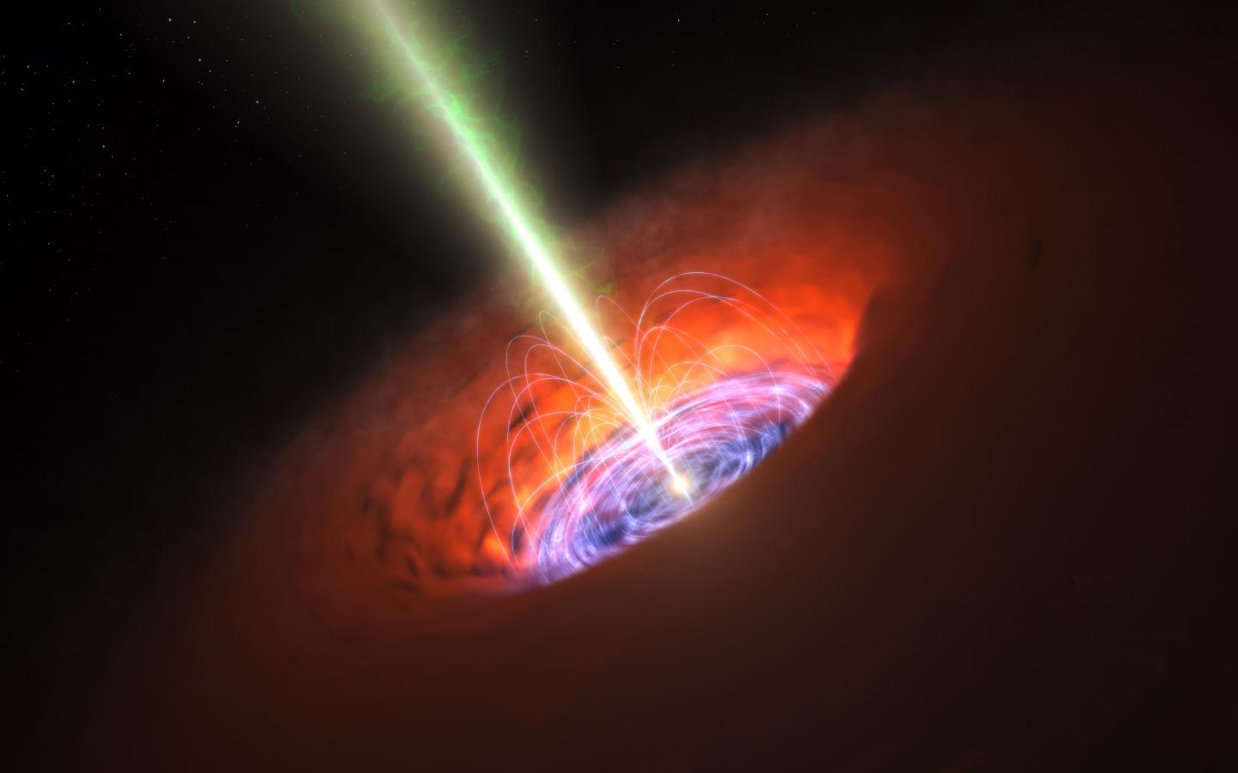
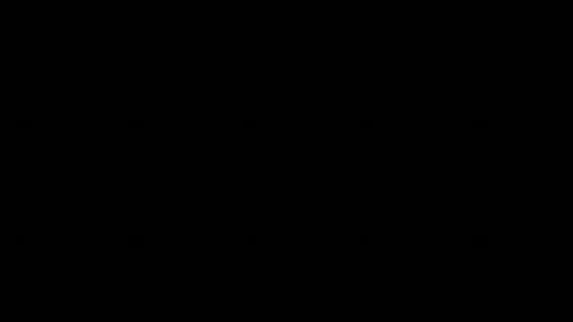
Kosmische hoge energie fotonen: extreme gamma-straling op weg naar ons toe
Afstand tot de ster-implosie is 3 miljard lichtjaar
Alle elektromagnetische straling doet er 3 miljard jaar over voor het de aarde bereikt
1 sec verschil na 3 miljard jaar = 1 op 3 x 10⁷ x 3 x 10⁹ sec ~ 10⁻¹⁷
Komen fotonen van verschillende (hoge) energie wel tegelijk aan ?
Gaan zij met preies dezelfde lichtsnelheid c?

Slide 4
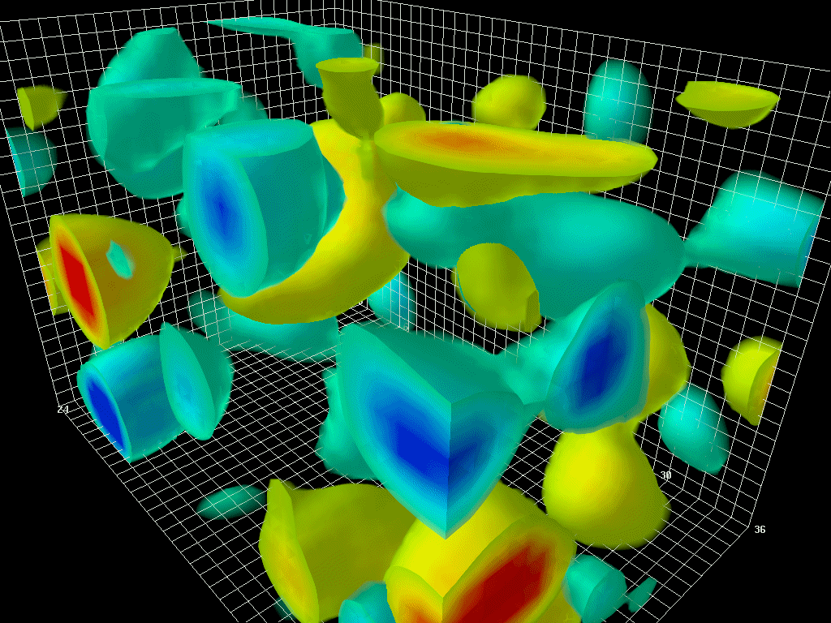
Hoe zit dat dan met die lege ruimte?
I. Het kwantummechanische vacuüm, vol met fluctuerende velden
geen energie-behoud
zolang (Heisenberg)
ΔE . Δt > h/2
Hoe korter, des te groter
de energie fluctuaties (hier: gluonen)

Slide 5
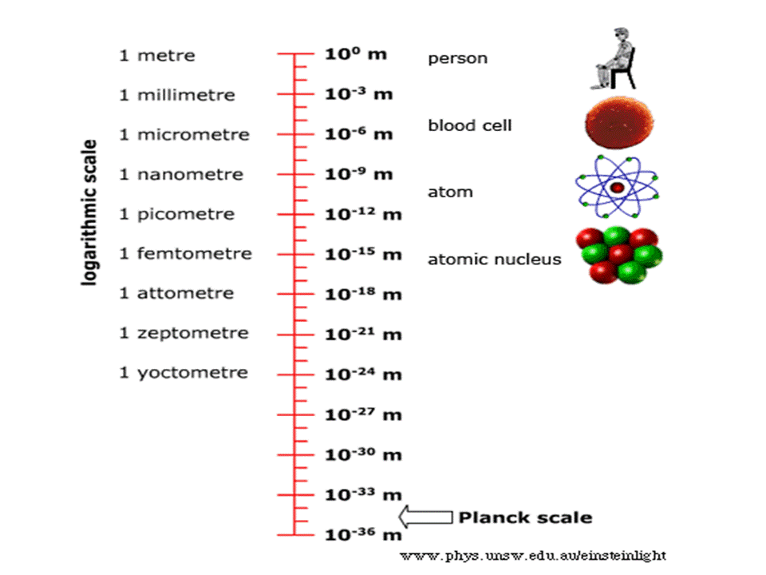
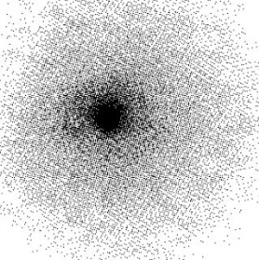
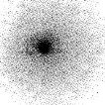
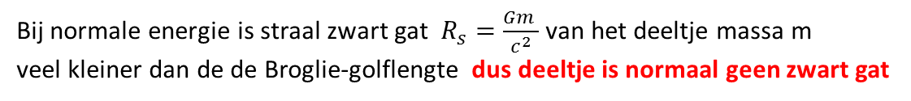
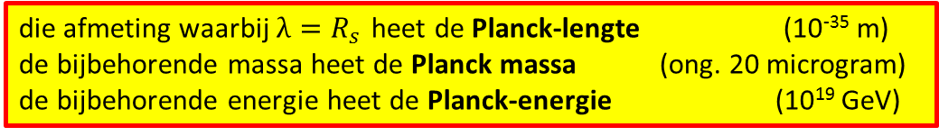

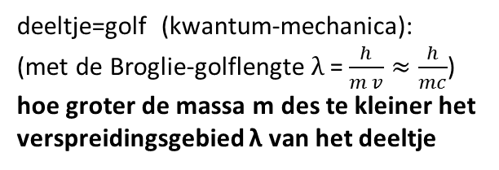

Planck lengte/Planck-energie
II. nieuwe fysica bij extreem hoge energie? schending van de Lorentz-invariantie?
Wanneer is een deeltje een zwart gat?
deeltje=golf (kwantum-mechanica):
(met de Broglie-golflengte $λ$= $\frac{h}{m v}$ $≈\frac{h}{mc}$)
hoe groter de massa m des te kleiner het
verspreidingsgebied λ van het deeltje
onbekende
fysica
Bij normale energie is straal zwart gat $R_{s}=\frac{Gm }{c^{2}}$ van het deeltje massa m
veel kleiner dan de de Broglie-golflengte dus deeltje is normaal geen zwart gat
Maar straal zwart gat wordt groter bij toenemende massa/energie;
bij grote energie is er een afmeting waarbij deeltje een zwart gat wordt
die afmeting waarbij $λ=R_{s }$heet de Planck-lengte (10⁻³⁵ m)
de bijbehorende massa heet de Planck massa (ong. 20 microgram)
de bijbehorende energie heet de Planck-energie (10¹⁹ GeV)
$$λ planck= \sqrt{\frac{h G}{c3 }}$$
bij de Planck-energie kennen we de natuurkunde niet .
kleiner dan de Planck-lengte kennen we zelfs de ruimte niet
Je verwacht dat de structuur v.d. ruimte kruimelig wordt
en de voortplanting van licht hindert
$$mplanck= \sqrt{\frac{h c}{G} }$$

Slide 6
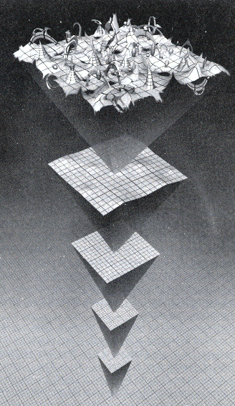
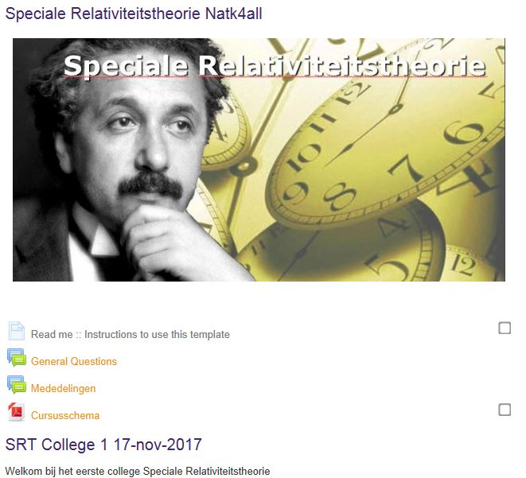
Hoe ziet de lege ruimte er op kleine schaal uit?
(= bij hoge energie)
Is de tijdruimte nog wel "glad"maar
tegelijk met wilde fluctuaties,
verwacht door de toenemende kromming van de
ruimte op kleine schaal?
Of is de tijdruimte op kleine schaal "korrelig"
en bestaat uit discrete (afzonderlijke) stukjes
zoals in Loop Quantum Gravity
beinvloed dat de voortplantingssnelheid
van elektromagnetische golven?

Slide 7
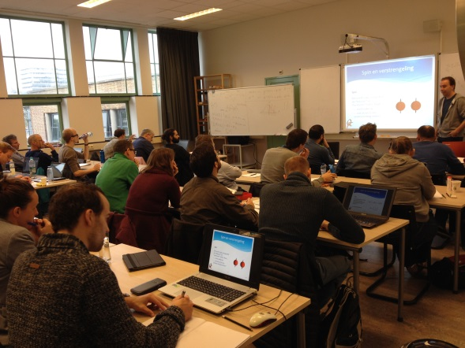
www.natk4all.nl
Bij- en nacholing
op universitair niveau
in de examenonderwerpen

Slide 8
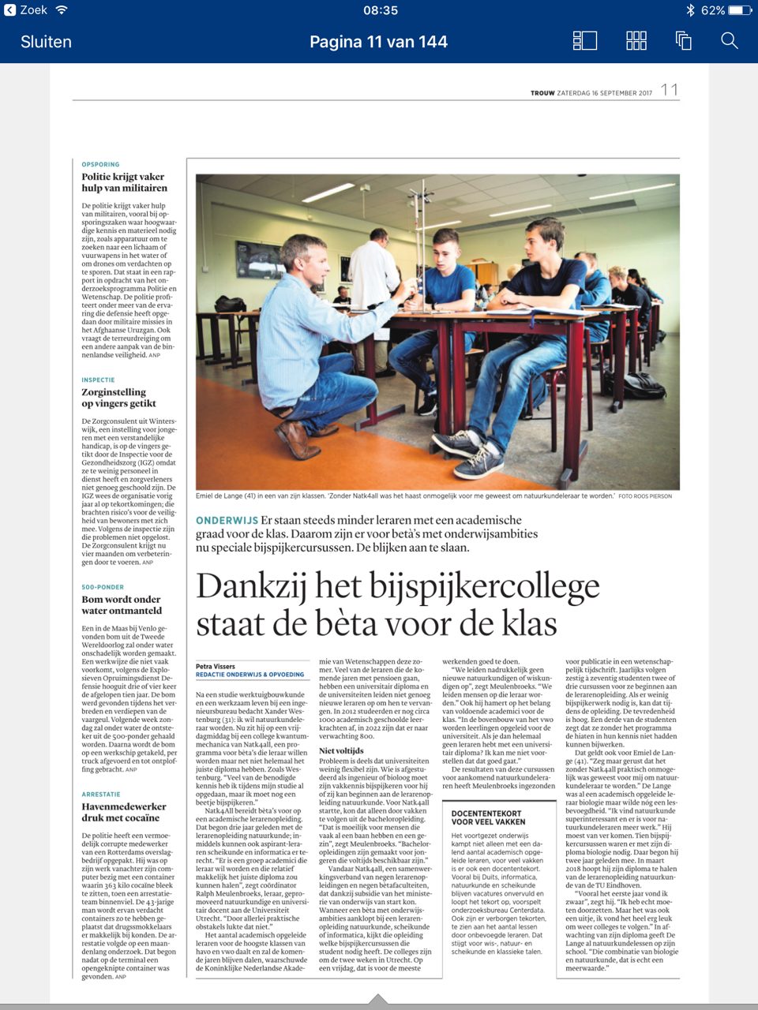

Slide 9
De cursussen
Quantumfysica (6 EC)
Elektriciteit en Magnetisme (6EC)
Grondslagen en geschiedenis van de natuurkunde (6EC)
Speciale relativiteitstheorie (EC)
Mechanica (3 EC)
Sterrenkunde (3 EC)
Thermodynamica (3 EC)
Deeltjesfysica (3 EC)
Biofysica (3 EC)
Experimentele fysica (3 EC, gegeven als zomercursus)

Slide 10
Filosofie
Moet te doen zijn voor mensen met een baan: dus cursussen op vrijdagmiddag in Utrecht.
“Blended” opgezet met uitgebreide ELO.
Géén opleinding tot natuurkundige, wél uitgebreide scholing tot gevorderd bachelor-niveau.
Curriculum gebaseerd op examenprogramma havo en vwo.
Samenwerking met alle universitaire lerarenopleidingen, universitair erkend tentamen.
Voor zowel docenten-in-opleiding als zittende docenten en andere geïnteresseerden (dus ook zonder tentamen te volgen!)

Slide 11
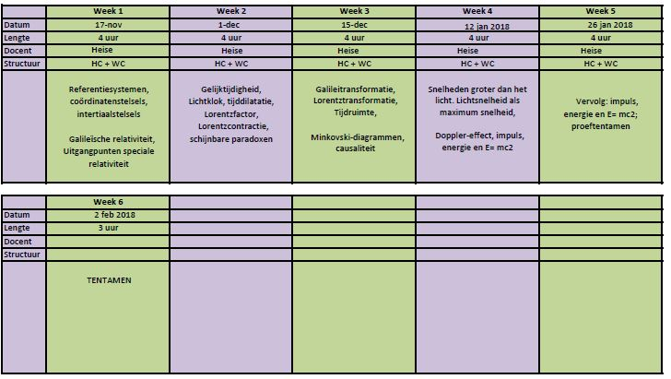
Voorbeeld cursusopbouw
Speciale Relativiteitstheorie

Slide 12
Interesse?
Aanmelden via www.natk4all.nl
Kosten bijna altijd door school vergoed.
Geef het vooral door aan collega’s op school!

Slide 13
Minkowski-diagram

Slide 14
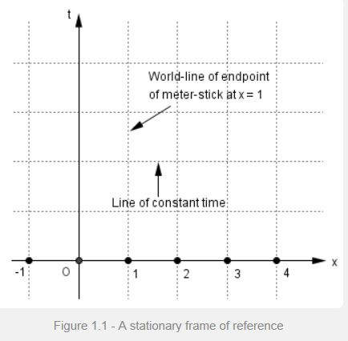
Minkovski-ruimte, de tijdruimte tijd t versus ruimte x
(anders dan meestal in mechanica)
tijdcoordinaat t →
plaatscoordinaat x →

Slide 15
Minkovski-diagram van de tijdruimte tijd t versus ruimte x
Wereldlijn: plaats x op ieder tijdstip t in coördinaten bijvoorbeeld bij beweging met constante snelheid
sneller (grote v)
iets of iemand met constante snelheid (ieder tijdstip dezelfde afstand naar rechts)
tijdcoordinaat t →
x = v t met snelheid v, hier x = ⅓ t
met x=0 op t=0 door de oorsprong
plaatscoordinaat x →
wereldlijn van voorwerp of waarnemer:
geeft op ieder tijdstip t de plaats x, hier met constante snelheid

Slide 16
Keuze Minkowski lichtsnelheid c=1 (lichtseconde per seconde) of c=1 (seconde per afstand die licht in 1 sec aflegt) dan lichtstralen x = ct onder eenhoek van 45 graden
Kies c=1
zodat lichtstralen onder
hoek van 45 graden lopen
of x in lichtjaar
(afstand licht in een jaar)
c=1 lichtjaar/jaar
In beide gevallen
eenheden waarin c=1
ct tegen x
een foton met de lichtsnelheid
tijdcoordinaat t →
x = c t met lichtsnelheid c
plaatscoordinaat x →
t tegen x/c

Slide 17
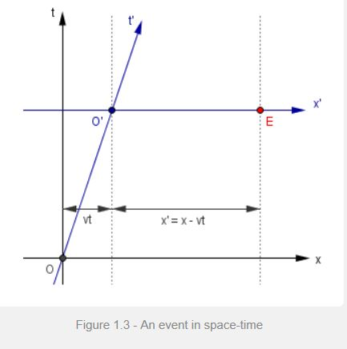
Klassieke mechanika
Galileïsche coördinaten-transformatie
Gebeurtenis E op plaats x en tijd t in R
en op plaats x' en t' in R' dat beweegt met snelheid v
t.o.v. het eerste, zodanig dat
R'
coördinaten-transformatie
t' = t (zelfde tijdcoordinaat) en
x' = x – v t
R
gebeurtenis E
t'-as (alle punten met x'= 0, dus als x=vt)
x'-as (alle punten met t'= t =0, dus x'= x
identiek aan de x-as, ook horizontaal
vt
x'= x- vt
x'
In de oorsprong O vallen de twee
coordinatensystemen samen op t=0
is in O zowel x=0 als x'=0

Slide 18
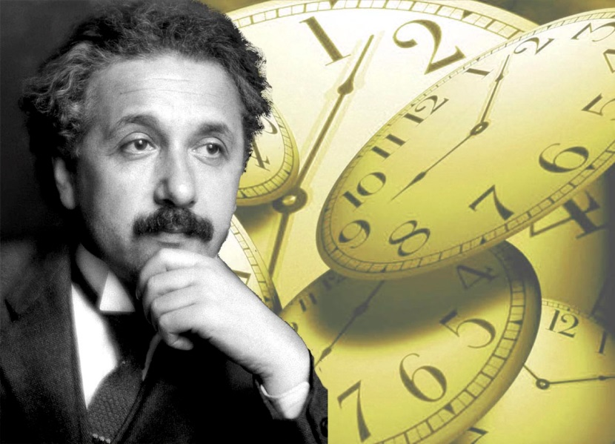
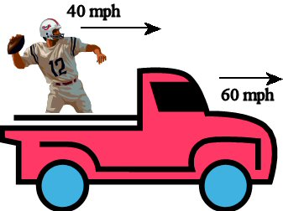
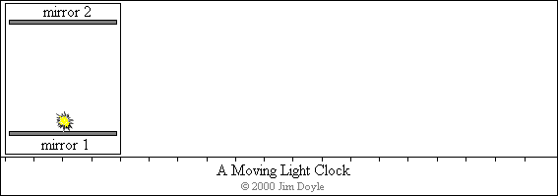

1905 Speciale Relativiteits-theorie
Twee uitgangspunten ("postulaten")
● Natuurwetten zijn hetzelfde in alle inertiaalstelsels,
Er zijn geen absolute snelheden
● de lichtsnelheid is altijd hetzelfde, hoe je 't ook bekijkt
snelheid $= \frac{afstand}{tijd}$
dus als de lichtsnelheid altijd dezelfde is,
moet er iets geks gebeuren met "afstand" en "de tijd"
Normaal tellen snelheden op
en zien we stuiterende bal in de schuine zijde sneller gaan
op en neergaande bal bewegend naar rechts

Slide 19
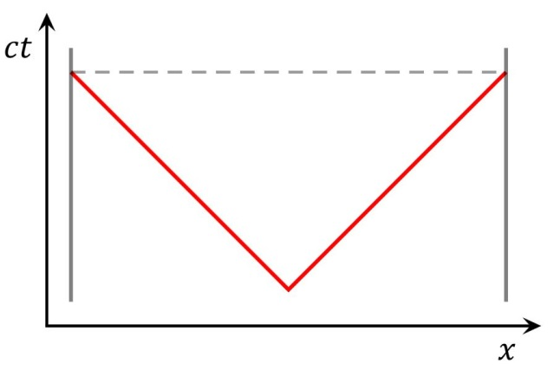
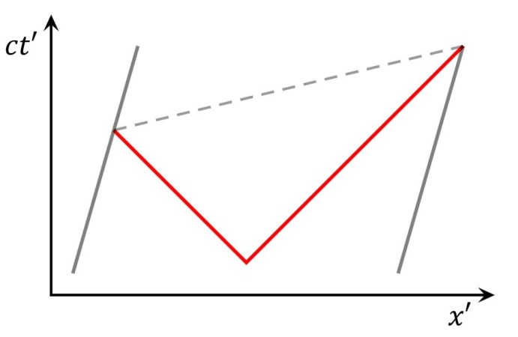
Eerste belangrijke consequentie van de Relativiteitstheorie
Gelijktijdigheid is waarnemer-afhankelijk
● er geen universele absolute tijd meer is:
gelijktijdigheid hangt af van de waarnemer, bv trein en perron:
In referentie-stelsel trein
klassiek
In stelsel van perron ("stilstaand")
gelijktijdig
gelijktijdig
niet gelijktijdig
c-v
lichtsignaal
naar achter,-c
c+v
c
lichtsignaal
naar voren, c
-c
halverwege
achterkant trein
voorkant trein
treinsnelheid v
achterkant
bewegende trein
voorkant
bewegende trein

Slide 20
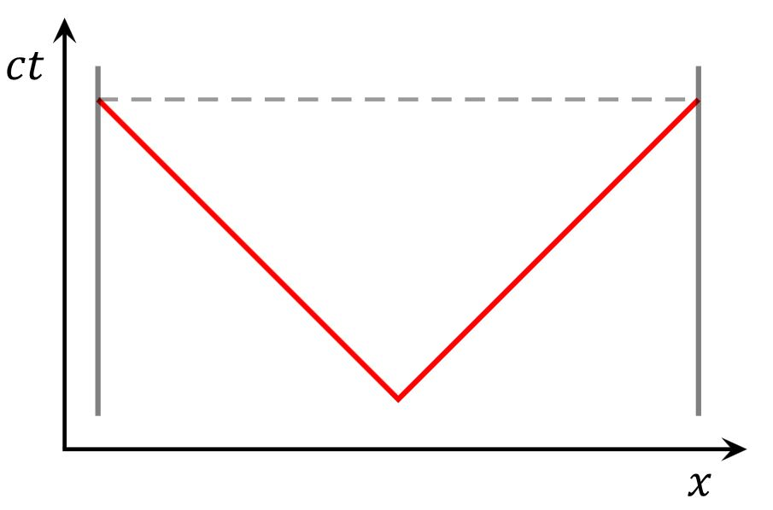
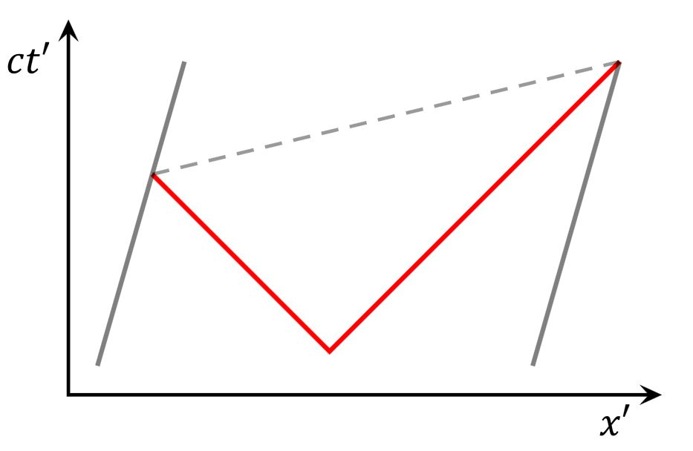
Eerste belangrijke consequentie van de Relativiteitstheorie
Gelijktijdigheid is waarnemer-afhankelijk
● er geen universele absolute tijd meer is:
gelijktijdigheid hangt af van de waarnemer, bv trein en perron:
In het referentie stelsel van de trein
In het stelsel van het perron ("stilstaand")
gelijktijdig
niet gelijktijdig
lichtsignaal
naar rechts
lichtsignaal
naar links
halverwege
achterkant trein
voorkant trein
achterkant
bewegende trein
voorkant
bewegende trein

Slide 21
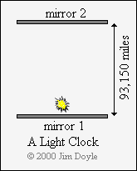
Een van de eerste en belangrijkste consequenties
Bewegende klokken lopen langzamer (tijddilatatie)
● andere klokken verschillend? dan onderscheid
in referentiestelsels. In strijd met uitgangspunt 1
● kies speciale klok, de "lichtklok", of "lichtslinger"
stilstaande "lichtklok"
bewegende "lichtklok", met 'Pythagoras' uit te rekenen
Slingertijd bewegende klok zien we trager met een factor die de Lorentzfactor γ heet

Slide 22
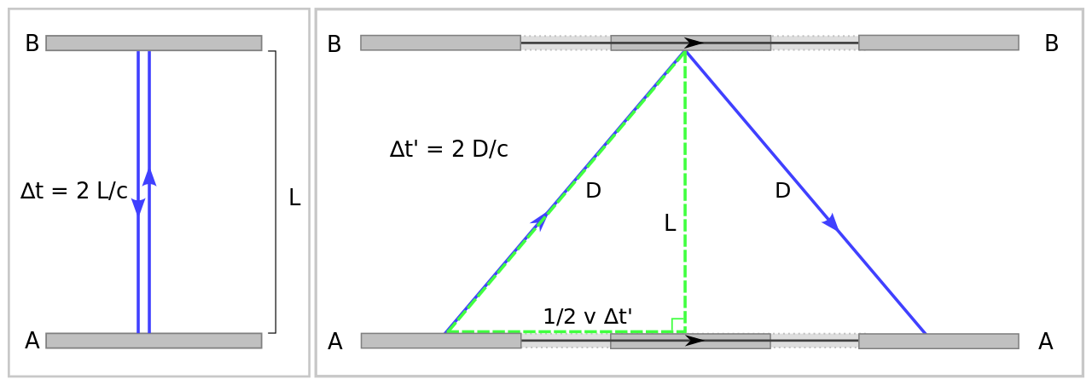
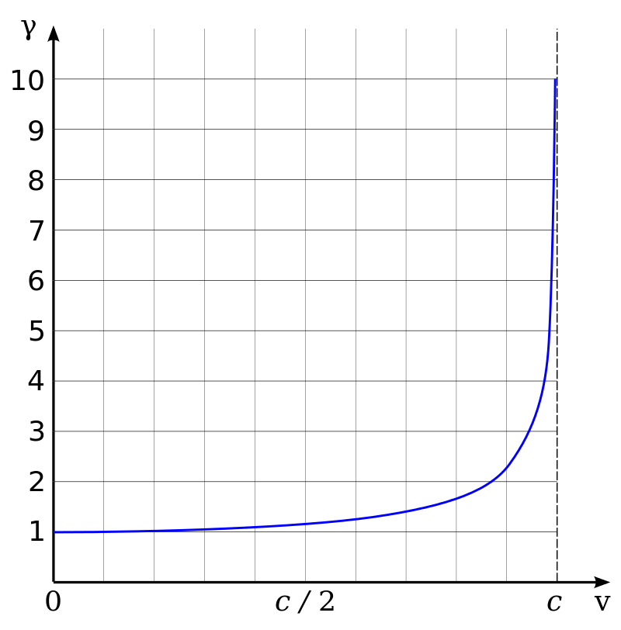




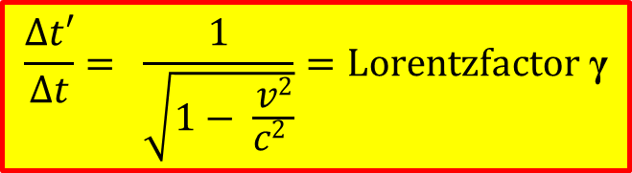
tijddilatatie, de Lorentz-factor γ
de lichtklok in 2 frames
stilstaand
met snelheid v
en toch is de
lichtsnelheid constant in beide
klokperiode stilstaand $Δt= \frac{2L}{c}$
klokperiode bewegend $Δt′= \frac{2D}{c}$
γ
$γ$ =$\sqrt{\frac{1}{1− \frac{v2}{c2}}}$
D met Pythagoras $D2 =\left(½vΔt^{′}\right)2+L2$
dan is de verhouding in de klokperiodes
$$\frac{Δt′}{Δt}= \frac{1}{\sqrt{1− \frac{v2}{c2 }}}=Lorentzfactor \text{γ}$$
→ v
de reizende klok tikt langzamer vgl met de thuisblijver
hoe dichter v bij c komt,
des te groter wordt
de Lorentzfactor

Slide 23
Lorentz-transformaties
● Teken de assen v.h. bewegend (accent) systeem in rustsysteem
● x'as = alle punten t'= 0 = alle punten gelijktijdig met de oorsprong

Slide 24
Inleiding Lorentz-transformatie gelijktijdigheid in rustsysteem
wereldlijn waarnemer W in ruststelsel
op de helft van de trein
E
A en B gelijktijd voor W als
een lichtstraal van O en van A
hem op hetzelfde moment treffen,
gebeurtenis E
x=c t
x=-c t+konstante
O
A
2L
wereldlijn achterkant trein
wereldlijn voorkant trein
lijnen met helling 45 graden naar links zijn
x=-c t+konstante
gaat door het punt A ( t=0, x=2L)
dus konstante=2L en de grafiek van de lijn is
x=-ct + 2L

Slide 25
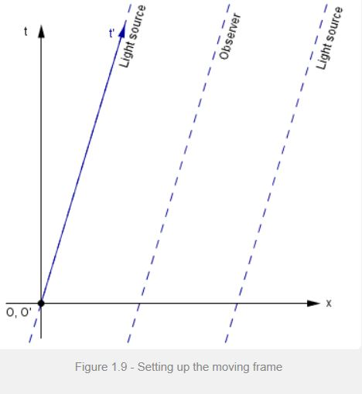
Lijnen van gelijktijdigheid van een bewegend systeem getekend in rustsysteem
we kiezen even L=1
x=v t
x=v t+1
x=v t+2
E
2L
wereldlijn achterkant trein
wereldlijn voorkant trein
wereldlijn waarnemer
op de helft van de trein

Slide 26
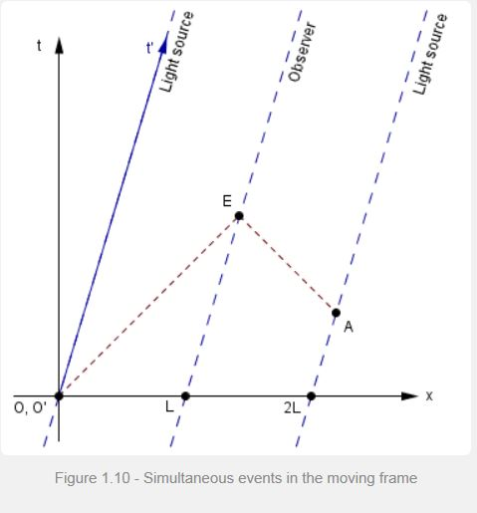
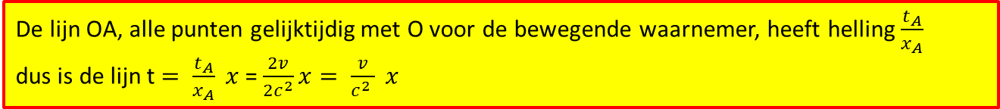
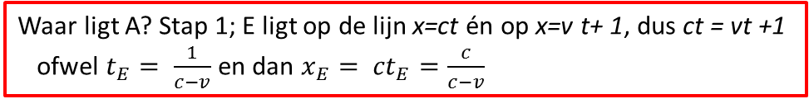
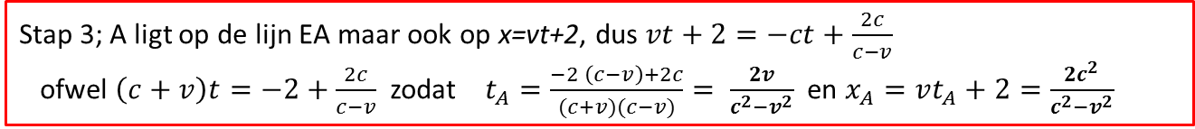
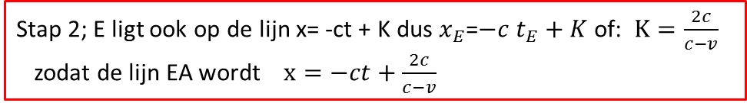
Lijnen van gelijktijdigheid van een bewegend systeem getekend in rustsysteem
we kiezen even L=1
● O en A zijn gelijktijdig voor
de waarnemer in het midden
x=v t
x=v t+1
x=v t+2
● we kunnen L willekeurig kiezen,
dus de lijn OA is de lijn
van gelijktijdige gebeurtenissen
met O, getekend in het ruststelsel
x=c t
x=-c t + K
E
● we kunnen L willekeurig kiezen,
dus de lijn OA is de lijn
van gelijktijdige gebeurtenissen
met O, getekend in het ruststelsel
A
2L
O
wereldlijn achterkant trein
Waar ligt A? Stap 1; E ligt op de lijn x=ct én op x=v t+ 1, dus ct = vt +1
ofwel $t_{E}= \frac{1}{c−v}$ en dan $x_{E}= {ct}_{E}=\frac{c}{c−v}$
wereldlijn voorkant trein
wereldlijn waarnemer
op de helft van de trein
Stap 2; E ligt ook op de lijn x= -ct + K dus $x_{E}$=$−c t_{E}+K$ of: $K=\frac{2c}{c−v}$
zodat de lijn EA wordt $x=−ct+\frac{2c}{c−v}$
Stap 3; A ligt op de lijn EA maar ook op x=vt+2, dus $vt+2=−ct+\frac{2c}{c−v}$
ofwel $\left(c+v\right)t=−2+\frac{2c}{c−v}$ zodat $t_{A}=\frac{−2 \left(c−v\right)+2c}{(c+v)(c−v)}= \frac{2v}{c^{2}−v^{2}}$ en $x_{A}=vt_{A}+2=\frac{{2c}^{2}}{c^{2}−v^{2}}$
De lijn OA, alle punten gelijktijdig met O voor de bewegende waarnemer, heeft helling $\frac{t_{A}}{x_{A}}$
dus is de lijn t $= \frac{t_{A}}{x_{A}} x$ = $\frac{2v}{{2c}^{2}}x= \frac{v}{c^{2} } x$

Slide 27
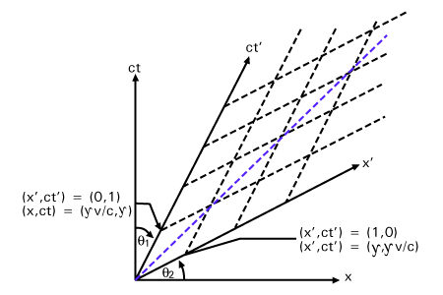


Inleiding Lorentz-transformatie
Lijnen van gelijktijdigheid van een bewegend systeem getekend in rustsysteem
t'-as, x = v t
t'-as
bij lage v
x'-as, t = v x (bij c=1)
$t= \frac{v x}{c^{2}}$
x'-as
bij lage v
gebruik je c=1
dan in de eindformule weer
t door ct vervangen
en v door $\frac{v}{c}$

Slide 28
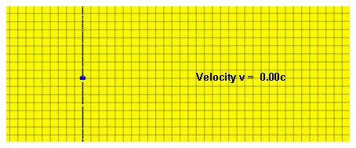
Gamma-flitsen (Gamma Ray bursts GRBs)
Bij de geboorte van Zwarte Gaten
Emissie van een ster die instort: relativistische beaming
Complex omdat verschillende lagen op en door elkaar vallen

Slide 29
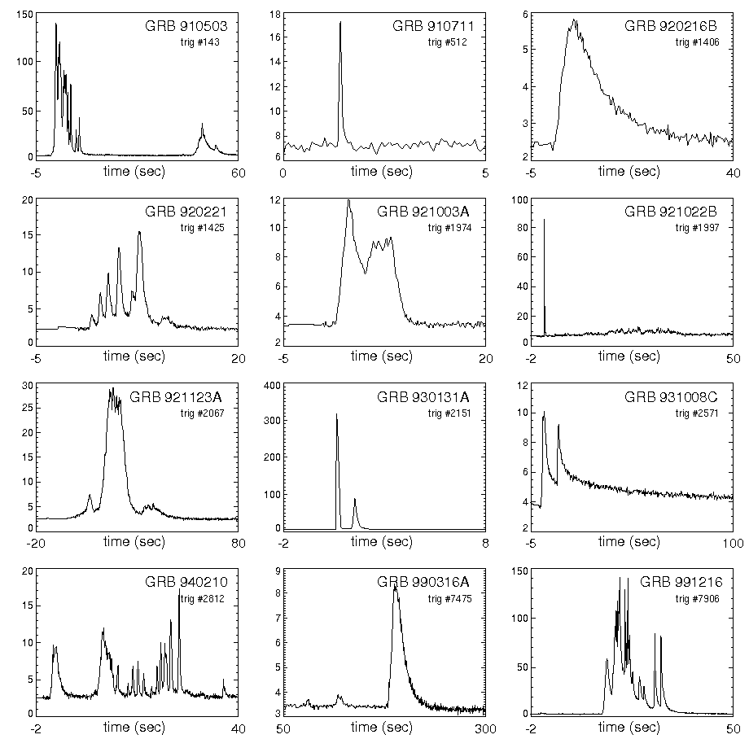
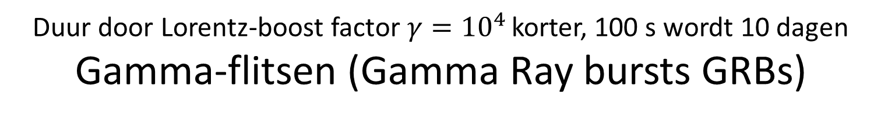
Duur door Lorentz-boost factor $γ={10}^{4 }$korter, 100 s wordt 10 dagen
Gamma-flitsen (Gamma Ray bursts GRBs)
Duur van milli-seconden tot minuten
De bundel naar ons toe
heeft een grote
Lorentzfactor bv γ = 10⁴
en daardoor grote energie
60 s
5 s
20 s
de eigenlijke duur van de
uitbarsting is dus van de
orde 10 ⁶ sec (~10 dagen)
100 s
300 s

Slide 30
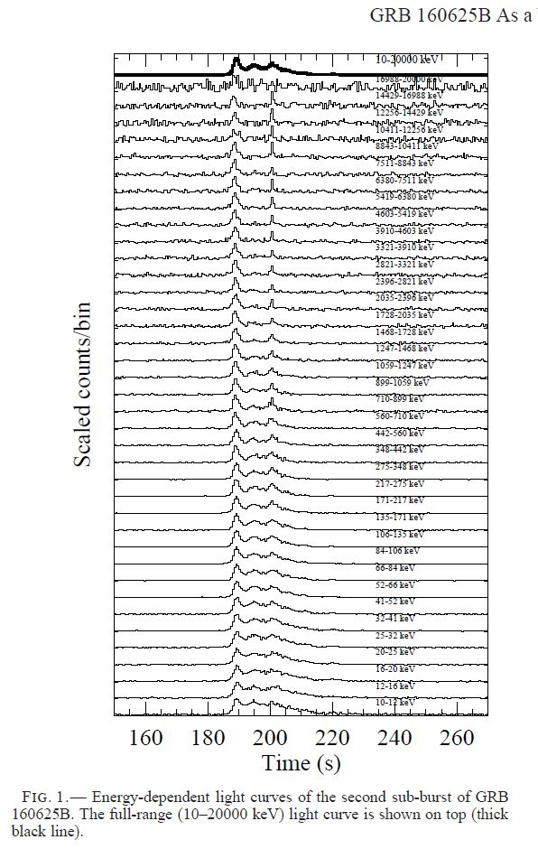
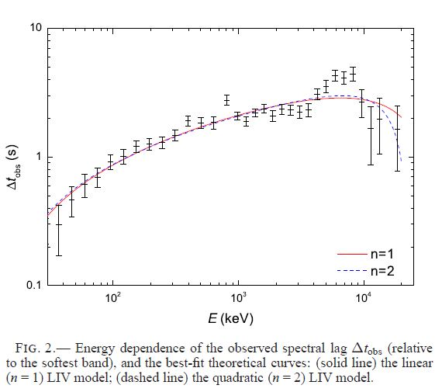
zeer heldere
GRB160625B
Energie-afhankelijkheid van de lichtkromme
Oorzaak dispersie door korreligheid van
de ruimte?
deze waarnemingen geven een limiet
dit wellicht van de bron
vertraging bij hoge energie
door ruimteschuim?
Nodig: meer metingen op verschillende afstanden

Slide 31

conclusie
Vasileiou; et al. (2013).
"Constraints on Lorentz invariance violation from Fermi-Large Area Telescope observations of gamma-ray bursts".
Physical Review D. 87 (12): 122001. arXiv:1305.3463 .
Bibcode:2013PhRvD..87l2001V. doi:10.1103/PhysRevD.87.122001.
Tot op een nauwkeurigheid van $\sim {10}^{−14}$
geen schending van de Lorentz-invariantie
de Speciale relativiteitstheorie is tot op
hoge nauwkeurigheid
nog ongeschonden

Slide 32
Appendix natk4all-10 min filmpjes
Onze natk4all 10 min you-tube-filmpjes, zie ook onderstaande playlist
● Wat is tijd? Eigenschappen van de intuïtieve (of natuurlijke) tijd
● klassieke Galileitransformaties
● t.o.v. elkaar bewegende inertiaalstelsels
● Minkowski ruimte I
● Minkowski ruimte II
● Gelijktijdigheid is afhankelijk van de waarnemer
● Tweeling paradox
● Lorentzcontractie
● Ladderparadox
● relativische Dopplerverschuiving
● Wat is een Matrix (korte opfrissing)
● Wat is de klassieke impuls (korte opfrissing)
● totale playlist
https://www.youtube.com/playlist?list=PLeplcmKS2i3QNGmHZb89sMQ2XMdgv_zMP

